Slide 1
Elektronische gegevensuitwisseling met respect voor de GDPR

Slide 2
Plan van de uiteenzetting
belang van elektronische gegevensdeling
GDPR of AVG
  wat ?
  toepassingsgebied
  aantal begrippen
  overzicht van
    bevestigde, reeds geldende beginselen
    mogelijke verwerkingsgronden
  overzicht van belangrijkste nieuwigheden
overzicht van aanpassingen van Belgische regelgeving
reglementen inzake elektronische gegevensdeling
eHealth-platform voor veilige elektronische gegevensdeling
besluit

Slide 3
Enkele evoluties in de gezondheidszorg
meer chronische zorg (vs louter acute zorg)
zorg op afstand (monitoring, bijstand, raadpleging, diagnose, operatie , …), oa thuiszorg
mobiele zorg
geïntegreerde, multidisciplinaire en transmurale zorg
patiëntgerichte zorg en empowerment van de patiënt
snel evoluerende kennis => nood aan betrouwbaar en gecoördineerd kennisbeheer en -ontsluiting
dreiging van te tijdrovende administratieve processen
degelijke ondersteuning van het gezondheidszorgbeleid en –onderzoek vergt degelijke, geïntegreerde en geanonimiseerde informatie
grensoverschrijdende mobiliteit

Slide 4
De voormelde evoluties vereisen …
een samenwerking tussen alle actoren in de gezondheidszorg
efficiënte en veilige elektronische communicatie tussen alle actoren in de gezondheidszorg
kwaliteitsvolle, specialisme-overschrijdende elektronische patiëntendossiers
zorgplannen en zorgtrajecten
geoptimaliseerde administratieve processen
technische en semantische interoperabiliteit
waarborgen inzake
  informatieveiligheid
  bescherming van de persoonlijke levenssfeer
  naleving van het beroepsgeheim van de zorgverstrekkers

Slide 5
Elektronische communicatie bevordert ook …
kwaliteit van de zorgverlening en patiëntveiligheid
  vermijden van verkeerde zorgen en geneesmiddelen
    onverenigbaarheid tussen geneesmiddelen onderling
    contra-indicaties tegen bepaalde geneesmiddelen bij een patiënt (bvb. allergieën, aandoeningen, …)
  vermijden van fouten bij de toediening van de zorgen en geneesmiddelen
  beschikbaarheid van betrouwbare gegevensbanken met informatie over goede behandelingspraktijken en beslissingsondersteunende scripts
vermijden van onnodig meervoudige onderzoeken => minder belasting voor patiënt en vermijden onnodige meerkosten

Slide 6














eGezondheid in de praktijk
Summary electronic health record (SumEHR)
Richtlijnen en adviezen online beschikbaar
Medisch
Elektronische voorschriften
Medicatie-schema
Onderzoeks-resultaten en verslagen
Elektronische verwijsbrieven

Slide 7





eGezondheid in de praktijk
Verzekerbaarheids-toestand, tarificatie,
facturatie
Bijwerking van de SumEHR, van het medicatieschema, ...
Adminis-tratief
Aanmaken en versturen van attesten
Registraties
Verslag versturen naar de houder van het GMD

Slide 8









Elektronische gegevensdeling: enkele cijfers
>76%
Belgian citizens’
Informed Consent
+62%
went digital
84 million
Messages / year
via secure eHealthBox
Electronic Prescriptions
13.300.000.000
Digital transactions annually
5 million / month
3,5 million
Belgian patients with
Summary Electronic Health Records in health vaults
14.000
4.800
  200 million
  electronic documents available
  at hospitals and clinical labs

Slide 9
AVG of GDPR
Verordening 2016/679 van het Europees Parlement en de Raad van 27 april 2016, afgekort als
  Algemene Verordening Gegevensbescherming (AVG)
  General Data Protection Regulation (GDPR)
Verordening => rechtstreekse toepasselijk zonder dat omzetting in nationaal recht nodig is
van toepassing vanaf 25 mei 2018
wel aantal aanpassingen nodig in nationale regelgeving

Slide 10
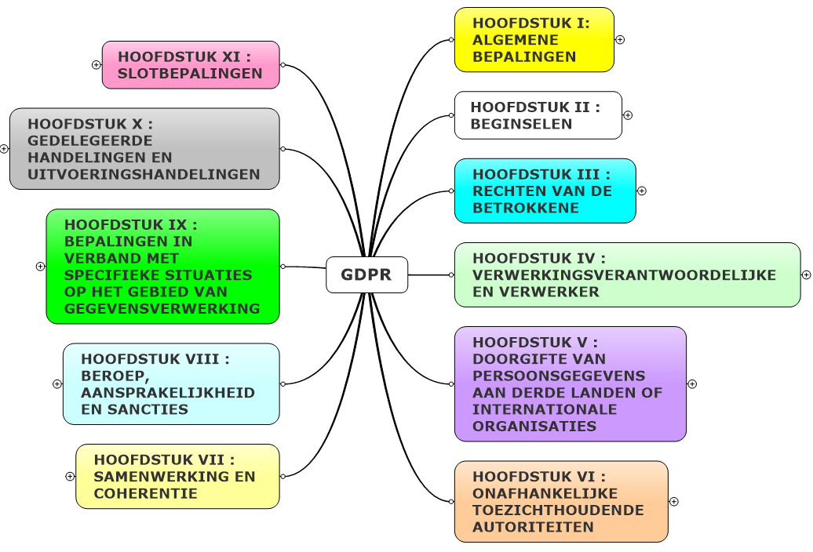
Overzicht AVG of GDPR

Slide 11
Toepassingsgebied
verwerking
  (geheel van) bewerking(en) met betrekking tot persoonsgegevens, al dan niet uitgevoerd via geautomatiseerde procedés
  zoals het verzamelen, vastleggen, ordenen, structureren, opslaan, bijwerken of wijzigen, opvragen, raadplegen, gebruiken, verstrekken door middel van doorzending, verspreiden of op andere wijze ter beschikking stellen, aligneren of combineren, afschermen, wissen of vernietigen van gegevens
van persoonsgegevens
  alle informatie over een geïdentificeerde of identificeerbare natuurlijke persoon
  als identificeerbaar wordt beschouwd een natuurlijke persoon die direct of indirect kan worden geïdentificeerd, met name aan de hand van een identificator (…) of van een of meer elementen die kenmerkend zijn voor (…) die natuurlijke persoon

Slide 12
Verantwoordelijke, verwerker & betrokkene
verwerkingsverantwoordelijke
  persoon, dienst of orgaan die/dat, alleen of samen met anderen, het doel van en de middelen voor de verwerking van persoonsgegevens vaststelt
verwerker
  persoon, dienst of orgaan die/dat ten behoeve van de verwerkingsverantwoordelijke persoonsgegevens verwerkt
betrokkene
  persoon waarop de persoonsgegevens betrekking hebben

Slide 13
Bevestiging aantal geldende beginselen
rechtmatige, behoorlijke en transparante verwerking
doelbinding
  persoonsgegevens moeten voor welbepaalde, uitdrukkelijk omschreven en gerechtvaardigde doeleinden worden verzameld
  mogen niet verder worden verwerkt op een wijze die onverenigbaar is met die doeleinden
minimale gegevensverwerking en opslagbeperking
  persoonsgegevens moeten toereikend, ter zake dienend en beperkt zijn tot wat noodzakelijk is voor het doeleinde waarvoor de gegevens worden verwerkt
  de gegevens mogen niet langer worden bewaard in een vorm die het mogelijk maakt de betrokkenen te identificeren en niet langer worden bewaard dan noodzakelijk is voor de verwezenlijking van de doeleinden waarvoor zij worden verwerkt

Slide 14
Criteria voor beoordeling verenigbaarheid
het verband tussen de doeleinden waarvoor de gegevens werden verzameld en de doeleinden van de voorgenomen verdere verwerking
de context waarin de persoonsgegevens werden verkregen, in het bijzonder de verhouding tussen de betrokkene en de verwerkingsverantwoordelijke
de aard van de persoonsgegevens, vooral als de verwerking slaat op gevoelige persoonsgegevens (zie lager)
de mogelijk gevolgen van de voorgenomen verdere verwerking voor de betrokkenen
het bestaan van passende waarborgen, waaronder eventueel versleuteling of pseudonimisering

Slide 15
Bevestiging aantal geldende beginselen
juistheid
  persoonsgegevens moeten juist zijn en zo nodig bijgewerkt
integriteit en vertrouwelijkheid
  persoonsgegevens moeten worden verwerkt met een passende beveiliging
  zodat zij onder meer beschermd zijn tegen ongeoorloofde of onrechtmatige verwerking en tegen onopzettelijk verlies, vernietiging of beschadiging
  door het nemen van passende technische of organisatorische maatregelen

Slide 16
Verwerkingsgronden
de betrokkene heeft toestemming gegeven voor één of meer specifieke doeleinden
de verwerking is noodzakelijk
  om te voldoen aan een wettelijke verplichting
  voor de uitvoering van een overeenkomst
  om de vitale belangen van de betrokkene of van een andere natuurlijke persoon te beschermen
  voor de vervulling van een taak van algemeen belang
  voor de behartiging van de gerechtvaardigde belangen van de verwerkingsverantwoordelijke of van een derde (niet voor overheden!)

Slide 17
Toestemming
wanneer de verwerking berust op toestemming, moet de verwerkingsverantwoordelijke kunnen aantonen dat de betrokkene toestemming heeft gegeven voor de verwerking van zijn persoonsgegevens
vereisten (expliciet in AVG)
  vrije, specifieke, geïnformeerde en ondubbelzinnige wilsuiting
  d.m.v. een verklaring of een ondubbelzinnige actieve handeling: een impliciete toestemming wordt niet langer aanvaard
  aantoonbaar
  eenvoudig intrekbaar
  betrokkene duidelijk informeren over deze mogelijkheid
kinderen onder 13 jaar: toestemming van ouder of voogd

Slide 18
Verwerking van gezondheidsgegevens
ruime definitie, geen teleologische benadering
  persoonsgegevens die verband houden met de fysieke of mentale gezondheid van een natuurlijke persoon, waaronder gegevens over verleende gezondheidsdiensten waarmee informatie over zijn gezondheidstoestand wordt gegeven
verwerkingsgronden, onder meer
  uitdrukkelijke toestemming van betrokkene
  sociaalzekerheidsrechtelijke of arbeidsrechtelijke verplichtingen
  redenen van zwaarwegend algemeen belang, waaronder volksgezondheid, sociale bescherming en beheer van gezondheidszorgdiensten
  preventieve of arbeidsgeneeskunde, beoordeling van de arbeidsgeschiktheid van de werknemer, medische diagnosen, verstrekken van gezondheidszorg of sociale diensten of behandelingen, beheren van gezondheidszorgstelsels en -diensten of sociale stelsels en diensten; in dit geval door of onder de verantwoordelijkheid van een beroepsbeoefenaar die aan het beroepsgeheim is gebonden

Slide 19
Aantal nieuwigheden
risico-analyse als basis
privacy by design
privacy by default
verantwoordingsplicht van de verwerkingsverantwoordelijke
  register van verwerkingsactiviteiten
  gegevensbeschermingseffectbeoordeling
kennisgeving van veiligheidsincidenten
uitbreiding van de rechten van de betrokkene
functionaris van de gegevensbescherming
mogelijkheid van gedragscodes en certificering
sancties

Slide 20


Geen “one-size-fits-all” benadering

Slide 21
Risico-analyse als basis
nieuwe benadering gebaseerd op het risico: de verwerkingsverantwoordelijke moet voortaan op een objectieve wijze de waarschijnlijkheid en de ernst inschatten van de risico's voor de rechten en vrijheden van personen wanneer hij een verwerking uitvoert (rode draad doorheen de hele verordening)
sommige verplichtingen zijn altijd van toepassing, ongeacht het risico; bij de tenuitvoerlegging ervan kan wel rekening worden gehouden met het risico
sommige verplichtingen zijn niet van toepassing als het risico niet hoog is
sommige verplichtingen zijn enkel van toepassing indien het risico wel hoog is

Slide 22
Verantwoordelijkheid
de verwerkingsverantwoordelijke heeft de verplichting om
  rekening houdend met de aard, de omvang, de context en het doel van de verwerking
  alsook met de qua waarschijnlijkheid en ernst uiteenlopende risico's voor de rechten en vrijheden van natuurlijke personen
  passende technische en organisatorische maatregelen te treffen
  om te waarborgen en te kunnen aantonen dat de verwerking wordt uitgevoerd in overeenstemming met de AVG

Slide 23
Privacy by design
zowel bij de bepaling van de verwerkingsmiddelen als bij de verwerking zelf
passende technische en organisatorische maatregelen nemen met als doel
  de beginselen van gegevensbescherming, zoals minimale gegevensverwerking, op een doeltreffende manier uit te voeren
  de nodige waarborgen in de verwerking in te bouwen ter naleving van de voorschriften van de AVG en ter bescherming van de rechten van de betrokkenen

Slide 24
Privacy by default
passende technische en organisatorische maatregelen nemen om ervoor te zorgen dat in beginsel alleen persoonsgegevens worden verwerkt die noodzakelijk zijn voor elk specifiek doel van de verwerking
die verplichting geldt voor
  de hoeveelheid verzamelde persoonsgegevens
  de mate waarin zij worden verwerkt
  de periode waarin zij worden opgeslagen
  de toegankelijkheid ervan
deze maatregelen zorgen er met name voor dat persoonsgegevens in beginsel niet zonder menselijke tussenkomst voor een onbeperkt aantal personen toegankelijk worden gemaakt

Slide 25
Voorbeelden van maatregelen
het minimaliseren van de verwerking van persoonsgegevens
het zo spoedig mogelijk pseudonimiseren van persoonsgegevens
transparantie met betrekking tot de functies en de verwerking van persoonsgegevens
het in staat stellen van de betrokkene om controle uit te oefenen op de informatieverwerking
het in staat stellen van de verwerkingsverantwoordelijke om beveiligingskenmerken te creëren en te verbeteren

Slide 26
Register van verwerkingsactiviteiten
zowel de verwerkingsverantwoordelijke als de verwerker dienen verplicht een (elektronisch) register bij te houden, waarin alle activiteiten worden omschreven waarbij persoonsgegevens worden verwerkt
inhoud
  contactgegevens
  doeleinden van de gegevensverwerking
  beschrijving van de categorieën van betrokkenen en van de categorieën van persoonsgegevens
  categorieën van ontvangers van de gegevens
  indien mogelijk de beoogde bewaartermijnen
  indien mogelijk een beschrijving van de beveiligingsmaatregelen

Slide 27
Register van verwerkingsactiviteiten
desgevraagd wordt het register ter beschikking gesteld van de Gegevensbeschermingsautoriteit
bijhouden van register is niet verplicht voor organisaties met minder dan 250 medewerkers, tenzij het waarschijnlijk is dat de verwerking die zij verrichten een risico inhoudt voor de rechten en vrijheden van de betrokkenen, niet incidenteel is of gevoelige gegevens betreft
voorafgaande aangifteverplichting wordt opgeheven

Slide 28
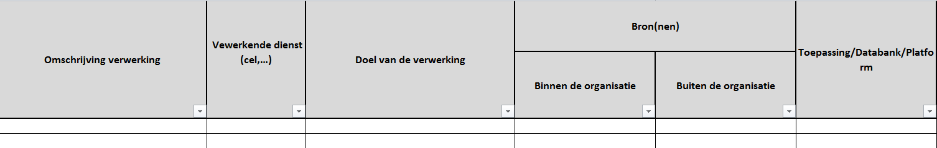
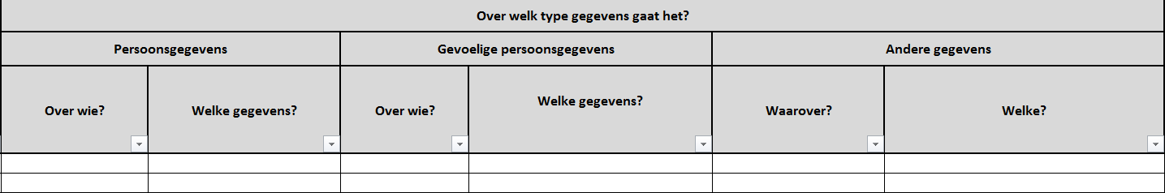
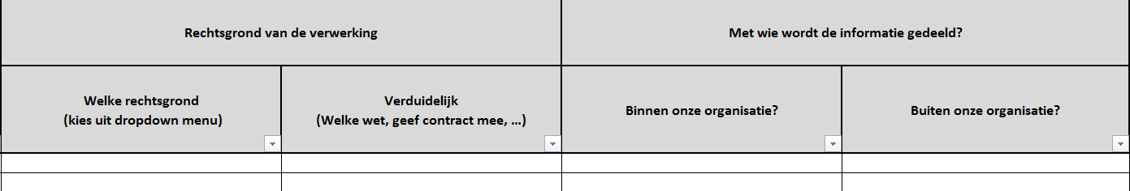
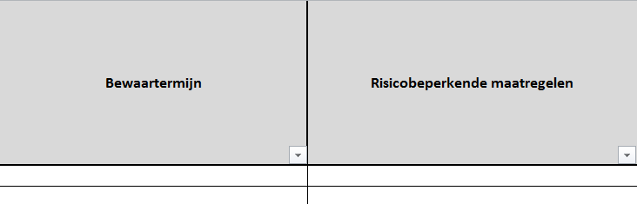

Slide 29
Concreet
bepaling van de types van verwerkingen
  (gedeeld) elektronisch patiëntendossier
  agendabeheer en werkplanning
  opdrachtenbeheer fabrikanten medische hulpmiddelen
  personeelsbeheer
  boekhouding
  CRM en contactlijsten voor organisatie van activiteiten
  camerabewaking
  …
omschrijving van de verwerkte persoonsgegevens
  identificatiegegevens
  administratieve gegevens
  gezondheidsgegevens
  financiële gegevens
  …

Slide 30
Concreet
omschrijving van de personen waarover persoonsgegevens worden verwerkt
  patiënten
  personeelsleden
  andere zorgverstrekkers
  leveranciers
  …
bepaling van de wettelijke grondslag voor elke verwerking
  bescherming van vitaal belang
  wettelijke verplichting
  overeenkomst
  toestemming van de betrokkene of, indien jonger dan 16 jaar, een ouder of voogd

Slide 31
Concreet
goed nadenken over hoe doeleinden worden geformuleerd
  in overeenkomsten
  bij het vragen van een toestemming
correcte beoordeling van de verenigbaarheid van de voorgenomen verwerking indien het doeleinde daarvan niet was voorzien bij de inzameling
minimale gegevensverwerking
bewaringstermijn
risico-analyse
  beschrijving van risico
  kans dat het zich voordoet
  impact als het zich voordoet
  beheersbaarheid van het risico

Slide 32
Concreet
risicobeperkende maatregelen
  organisatorisch, technisch, m.b.t. personeel
  gericht op integriteit, beschikbaarheid, vertrouwelijkheid en auditeerbaarheid
bvb.
  degelijk gebruikers- en toegangsbeheer (identificatie van gebruiker, authenticatie van identiteit van gebruiker, hoedanigheden van gebruiker, relaties van gebruiker met betrokkene, autorisaties van gebruiker)
  logging van toegang
  virusscanners, firewalls, vercijfering (zowel ‘in rest’ als ‘in motion’)
  fysieke beveiliging
  regelmatige backups
  geteste restore procedures
  policies
  …

Slide 33
Concreet
zorgvuldige selectie van verwerkers
schriftelijke overeenkomst (zie modellen) met beschrijving van
  eigenschappen van verwerking (doel, soort gegevens, duur van bewaring, …)
  service level agreements (bvb. performantie, beschikbaarheid, omgang met incidenten, …)
  passende organisatorische en technische maatregelen op vlak van informatieveiligheid, zowel tijdens als na afloop van de onderaanneming
  wijze waarop rechten van betrokkene worden gehonoreerd
  geen verdere onderaanneming zonder akkoord van de verwerkingsverantwoordelijke
  geen verwerking buiten EU
  rapportering
  aansprakelijkheidsregeling
controle op naleving van overeenkomst

Slide 34
Kennisgeving veiligheidsincidenten
indien een inbreuk in verband met persoonsgegevens heeft plaatsgevonden, meldt de verwerkingsverantwoordelijke deze zonder onredelijke vertraging en, indien mogelijk, uiterlijk 72 uur nadat hij er kennis van heeft genomen, aan de bevoegde toezichthoudende autoriteit, tenzij het niet waarschijnlijk is dat de inbreuk in verband met persoonsgegevens een risico inhoudt voor de rechten en vrijheden van natuurlijke personen
indien een inbreuk in verband met persoonsgegevens waarschijnlijk een hoog risico inhoudt voor de rechten en vrijheden van natuurlijke personen, deelt de verwerkingsverantwoordelijke de betrokkene de inbreuk in verband met persoonsgegevens onverwijld mee

Slide 35
Kennisgeving veiligheidsincidenten
mededeling aan betrokkene is niet vereist indien
  de verwerkingsverantwoordelijke passende technische en organisatorische beschermingsmaatregelen heeft genomen en deze maatregelen zijn toegepast op de persoonsgegevens waarop de inbreuk in verband met persoonsgegevens betrekking heeft (bvb. versleuteling)
  de verwerkingsverantwoordelijke achteraf maatregelen heeft genomen om ervoor te zorgen dat het bedoelde hoge risico voor de rechten en vrijheden van betrokkenen zich waarschijnlijk niet meer zal voordoen
  de mededeling onevenredige inspanningen zou vergen, mits er een openbare mededeling wordt gedaan of een soortgelijke maatregel wordt genomen waarbij betrokkenen even doeltreffend worden geïnformeerd

Slide 36
Concreet
log de veiligheidsincidenten intern
wanneer een incident zich voordoet, zorg voor snelle bewarende en corrigerende maatregelen
leer uit incidenten en neem gepaste maatregelen opdat ze zich niet opnieuw voordoen
werk, best sectorbreed, een policy uit om snel te kunnen beoordelen of het incident moet gemeld worden
hou een meldingsdocument en een informatiecampagne klaar

Slide 37
Gegevensbeschermingseffectbeoordeling
wanneer een soort verwerking, in het bijzonder een verwerking waarbij nieuwe technologieën worden gebruikt, gelet op de aard, de omvang, de context en de doeleinden daarvan waarschijnlijk een hoog risico inhouden voor de rechten en vrijheden van natuurlijke personen, voert de verwerkingsverantwoordelijke vóór de verwerking een beoordeling uit van het effect van de beoogde verwerkingsactiviteiten op de bescherming van persoonsgegevens
één beoordeling kan een reeks vergelijkbare verwerkingen bestrijken die vergelijkbare hoge risico's inhouden

Slide 38
Gegevensbeschermingseffectbeoordeling
dergelijke beoordeling is in ieder geval verplicht bij
  profiling
  grootschalige verwerking van bijzondere persoonsgegevens
  monitoring van openbare ruimten
daarbij
  wordt vastgelegd waarom, op welke manier en hoelang er persoonsgegevens verwerkt worden
  worden de aanwezige risico’s in kaart gebracht en beoordeeld
in sommige gevallen is het zelfs verplicht om de beoordeling met betrokkenen te bespreken

Slide 39
Gegevensbeschermingseffectbeoordeling
de beoordeling bevat ten minste
  een systematische beschrijving van de beoogde verwerkingen en de verwerkingsdoeleinden
  een beoordeling van de noodzaak en de evenredigheid van de verwerkingen met betrekking tot de doeleinden
  een beoordeling van de bedoelde risico's voor de rechten en vrijheden van betrokkenen
  de beoogde maatregelen om de risico's aan te pakken
de toezichthoudende autoriteit stelt een lijst op van het soort verwerkingen waarvoor een gegevensbeschermings-effectbeoordeling vereist is en maakt deze openbaar

Slide 40
Gegevensbeschermingseffectbeoordeling
een nieuwe effectbeoordeling is niet noodzakelijk wanneer een verwerking gerechtvaardigd wordt door de noodzaak een wettelijke verplichting na te leven of wordt uitgevoerd in het algemeen belang, indien deze reeds werd uitgevoerd bij de goedkeuring van de wettelijke basis
een effectbeoordeling is niet verplicht als het gaat om de verwerking van persoonsgegevens van patiënten of cliënten door een individuele arts, een andere zorgprofessional of door een advocaat
de toezichthoudende autoriteit kan ook een lijst opstellen en openbaar maken van het soort verwerking waarvoor geen gegevensbeschermingseffectbeoordeling is vereist

Slide 41
Gegevensbeschermingseffectbeoordeling
voorafgaande raadpleging toezichthoudende autoriteit
  wanneer uit een gegevensbeschermingseffectbeoordeling blijkt dat de verwerking een hoog risico zou opleveren indien de verwerkingsverantwoordelijke geen maatregelen neemt om het risico te beperken, raadpleegt de verwerkingsverantwoordelijke voorafgaand aan de verwerking de toezichthoudende autoriteit
verplichting voor de verwerkingsverantwoordelijke en de verwerker tot medewerking met de toezichthoudende autoriteit indien deze daarom vraagt

Slide 42
Rechten van de betrokkene
recht op informatie
recht op toegang tot gegevens
recht op verbetering
recht op vergetelheid
recht op beperking van de verwerking
kennisgevingsplicht inzake verbetering of wissing van persoonsgegevens of verwerkingsbeperking
recht van bezwaar
recht niet te worden onderworpen aan een uitsluitend op geautomatiseerde verwerking, waaronder profilering
nieuw recht: recht op overdraagbaarheid van gegevens

Slide 43
Recht op informatie
onder meer volgende nieuwe elementen indien de verwerkingsverantwoordelijke meent dat dit noodzakelijk is om een eerlijke en transparante verwerking te waarborgen
  de bewaartermijn of de parameters waarmee een bewaartermijn kan worden bepaald
  het recht om de toestemming in te trekken
  het recht om klacht in te dienen bij de toezichthoudende autoriteit
  het doeleinde van de verdere verwerking en de relevante informatie-elementen ten aanzien van deze verdere verwerking
  het bestaan van een geautomatiseerde besluitvorming
  informatie over de nieuwe rechten en het recht op verzet in alle gevallen (en niet langer alleen in het geval van direct marketing)

Slide 44
Recht op overdraagbaarheid
de betrokkene heeft het recht de hem betreffende persoonsgegevens in een gestructureerde, gangbare en machinaal leesbare vorm te verkrijgen (enkel wanneer de verwerking gebeurt op basis van een toestemming of overeenkomst en het een geautomatiseerde verwerking betreft)
de betrokkene heeft hierbij het recht dat de persoonsgegevens, indien dit technisch mogelijk is, rechtstreeks van de ene verwerkingsverantwoordelijke naar de andere worden doorgezonden
  uitzondering: het recht geldt niet voor de verwerking die noodzakelijk is voor de vervulling van een taak van algemeen belang of van een taak in het kader van de uitoefening van het openbaar gezag dat aan de verwerkingsverantwoordelijke is verleend

Slide 45
Functionaris gegevensbescherming
persoon die
  toeziet op de omgang met persoonsgegevens binnen een organisatie
  controleert of de organisatie voldoet aan de wet en toepasselijke regelgeving
moet onafhankelijk kunnen functioneren als contactpersoon
mag zowel intern als extern aangesteld worden
verplicht bij
  overheidsinstanties
  organisaties die stelselmatig op grote schaal personen observeren
  organisaties die op grote schaal gevoelige gegevens verwerken
  in de gevallen bepaald door een Lidstaat
facultatief in andere gevallen

Slide 46
Functionaris gegevensbescherming
wanneer de verwerkingsverantwoordelijke of de verwerker een overheidsinstantie of overheidsorgaan is, kan één functionaris voor gegevensbescherming worden aangewezen voor verschillende dergelijke instanties of organen, met inachtneming van hun organisatiestructuur en omvang
de functionaris voor gegevensbescherming wordt aangewezen op grond van
  zijn professionele kwaliteiten en, in het bijzonder, zijn deskundigheid op het gebied van de wetgeving en de praktijk inzake gegevensbescherming
  zijn vermogen de opgedragen taken te vervullen

Slide 47
Functionaris gegevensbescherming
de functionaris voor gegevensbescherming kan een personeelslid van de verwerkingsverantwoordelijke of de verwerker zijn, of kan de taken op grond van een dienstverleningsovereenkomst verrichten
de verwerkingsverantwoordelijke of de verwerker maakt de contactgegevens van de functionaris voor gegevensbescherming bekend en deelt die mee aan de toezichthoudende autoriteit
gebruikelijke afkorting: DPO (Data Protection Officer)

Slide 48
Functionaris gegevensbescherming
de verwerkingsverantwoordelijke en de verwerker moeten de functionaris voor gegevensbescherming
  naar behoren en tijdig betrekken bij alle aangelegenheden die verband houden met de bescherming van persoonsgegevens
  ondersteunen bij de vervulling van zijn taken door hem toegang te verschaffen tot persoonsgegevens en verwerkingsactiviteiten en door hem de benodigde middelen ter beschikking te stellen voor het vervullen van deze taken en het in stand houden van zijn deskundigheid
  geen instructies opleggen met betrekking tot de uitvoering van die taken en niet ontslaan of straffen voor de uitvoering van zijn taken
  geen andere taken of plichten opleggen, die leiden tot een belangenconflict

Slide 49
Functionaris gegevensbescherming
functionaris voor gegevensbescherming
  brengt rechtstreeks verslag uit aan de hoogste leidinggevende van de verwerkingsverantwoordelijke of de verwerker
  kan gecontacteerd worden door betrokkenen over alle aangelegenheden die verband houden met de verwerking van hun gegevens en met de uitoefening van hun rechten uit hoofde van deze verordening
  is gehouden tot geheimhouding en vertrouwelijkheid

Slide 50
Functionaris gegevensbescherming
concrete taken
  de verwerkingsverantwoordelijke of de verwerker en de werknemers die verwerken, informeren en adviseren over de verplichtingen krachtens de gegevensbeschermingsbepalingen
  toezien op de naleving van de gegevensbeschermingsbepalingen en van het beleid van de verwerkingsverantwoordelijke of de verwerker met betrekking tot de bescherming van persoonsgegevens, met inbegrip van de toewijzing van verantwoordelijkheden, bewustmaking en opleiding van het bij de verwerking betrokken personeel en de betreffende audits
  desgevraagd advies verstrekken met betrekking tot de gegevensbeschermingseffectbeoordeling en toezien op de uitvoering daarvan
  samenwerken met de toezichthoudende autoriteit en optreden als contactpunt voor de toezichthoudende autoriteit

Slide 51
Concreet
allicht ondoenbaar om DPO te hebben in elke organisatie
bespreek met koepelorganisaties
indien DPO voor meerdere organisaties
  zorgen voor contactpunt in elke organisatie
    wederzijdse informatieverstrekking
    awareness creatie
  zorgen voor voldoende kennis, tijd en betrokkenheid in elke organisatie
    toezicht op de omgang met persoonsgegevens binnen de organisatie
    controleert of de organisatie voldoet aan de wet en toepasselijke regelgeving

Slide 52
Aanpassing Belgische regelgeving
wet van 3 december 2017 tot hervorming van de Belgische Commissie voor de Bescherming van de Persoonlijke Levenssfeer tot Gegevensbeschermingsautoriteit (GBA) in zin van AVG
structuur Gegevensbeschermingsautoriteit
  directiecomité
  algemeen secretariaat
  eerstelijnsdienst
  kenniscentrum: adviezen en aanbevelingen
  inspectiedienst
  geschillenkamer
onafhankelijke reflectieraad
geen machtigingscomités meer in schoot van Gegevensbeschermingsautoriteit

Slide 53
Aanpassing Belgische regelgeving
kaderwet van 30 juli 2018 betreffende de bescherming van natuurlijke personen met betrekking tot de verwerking van persoonsgegevens
  precisering van principes van AVG in nationaal recht waar vereist of mogelijk
  structuur
    algemene bepalingen en toepassingsgebied
    verwerkingsgronden
    rechten van de betrokkene
    verwerkingsverantwoordelijke en verwerker
    verwerking met het oog op wetenschappelijk onderzoek of statistische doeleinden
    rechtsmiddelen
    controle en sancties
    opheffing privacywet en uitvoeringsbesluiten
    overgangsbepalingen

Slide 54
Aanpassing Belgische regelgeving
wet van 5 september 2018 tot oprichting van het Informatie-veiligheidscomité
  vervanging van sectorale comités binnen de CBPL door Informatieveiligheidscomité (IVC)
  leden benoemd door de Kamer van Volksvertegenwoordigers
  2 kamers
    sociale zekerheid en gezondheid
    federale overheid
  taken
    verlenen van beraadslagingen tot gegevensdeling (doelbinding, minimale gegevensverwerking en opslagbeperking, veiligheid) met normatieve kracht => rechtszekerheid
    richtsnoeren rond informatieveiligheid en preventie
  geen deresponsabilisering verwerkingsverantwoordelijken
  geen taken die door AVG zijn voorbehouden aan GBA
  continuïteit
  machtigingen Sectoraal Comité Sociale Zekerheid en Gezondheid tot benoeming leden Informatieveiligheidscomité

Slide 55
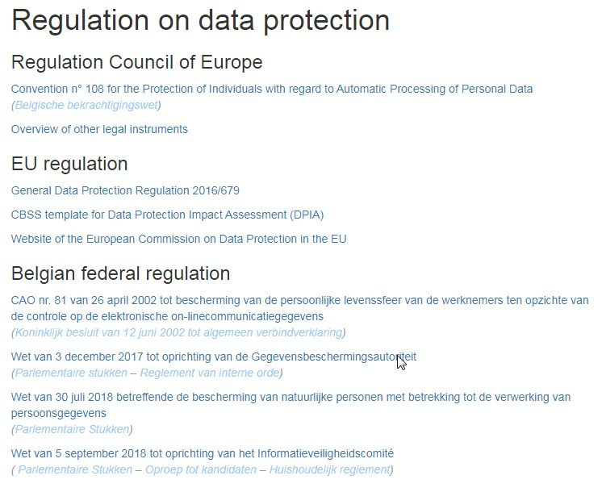
Overzicht van regelgeving
https://www.frankrobben.be/documents/infotheque/regulation-on-data-protection/

Slide 56
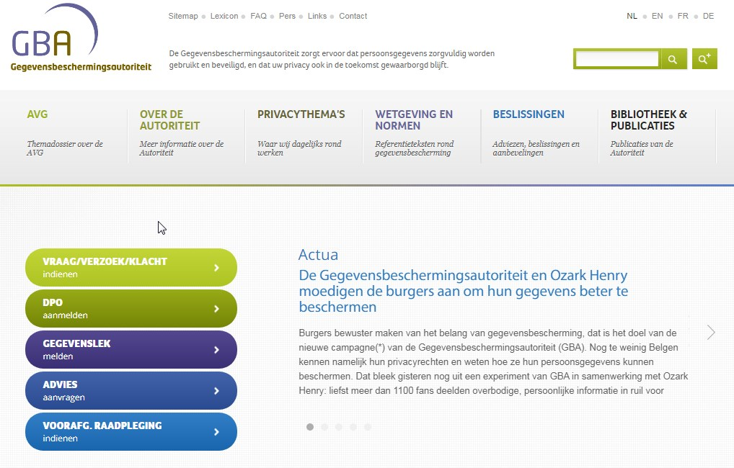
Voorstel van actieplan
https://www.gegevensbeschermingsautoriteit.be/

Slide 57
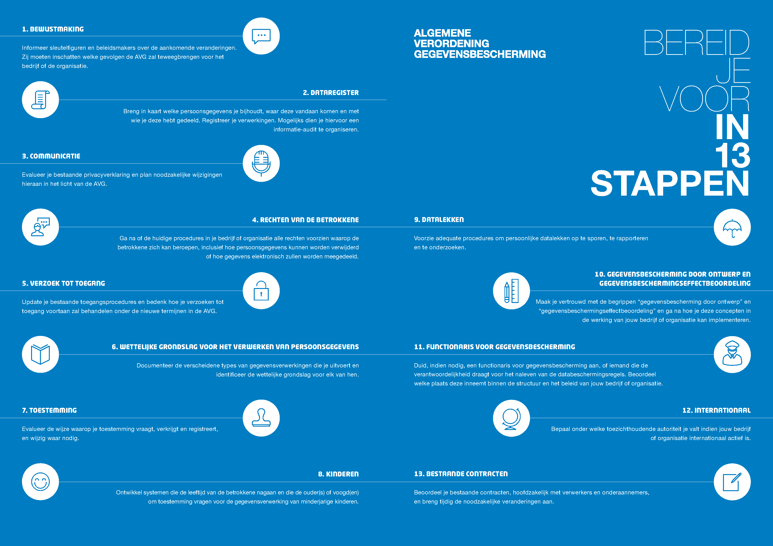

Slide 58
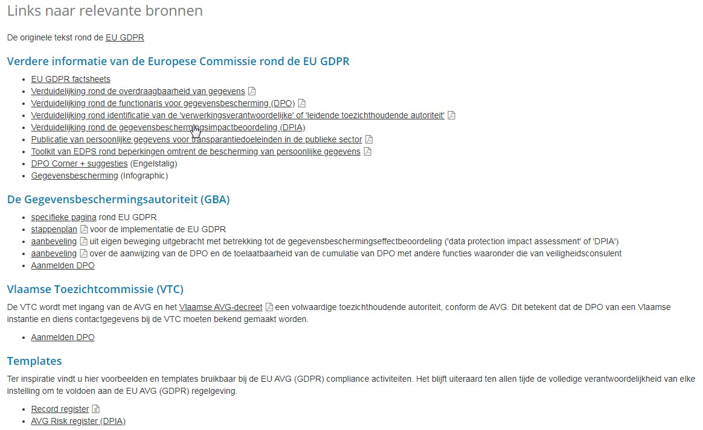
Roadmap & templates
https://ksz.fgov.be/nl/gegevensbescherming/praktisch/algemene-verordening-gegevensbescherming

Slide 59














Overzicht van het eGezondheidslandschap
Authentieke bronnen

Slide 60







Basisarchitectuur
Patiënten, zorgverstrekkers
en zorginstellingen
Health portal
Software zorgverlener
Software zorginstelling
DTW
Site RIZIV
DTW
portaal eHealth-platform
MyCareNet
DTW
DTW
DTW
Gebruikers
Basisdiensten
eHealth-platform
Netwerk
GAB
GAB
GAB
GAB
GAB
GAB
Leveranciers
Notes:
60
60

Slide 61
Doelstellingen eHealth-platform
hoe?
  door een goed georganiseerde, onderlinge elektronische dienstverlening en informatie-uitwisseling tussen alle actoren in de gezondheidszorg
  met de nodige waarborgen op het vlak van de informatieveiligheid, de bescherming van de persoonlijke levenssfeer en het beroepsgeheim
wat?
  optimaliseren van de kwaliteit en de continuïteit van de gezondheidszorgverstrekking
  optimaliseren van de veiligheid van de patiënt
  vereenvoudigen van de administratieve formaliteiten voor alle actoren in de gezondheidszorg
  degelijk ondersteunen van het gezondheidszorgbeleid

Slide 62
eHealth-platform: 10 opdrachten
ontwikkeling van een visie en van een strategie inzake eHealth
organiseren van de samenwerking met andere overheidsinstanties die belast zijn met de coördinatie van de elektronische dienstverlening
de motor van de noodzakelijke veranderingen zijn voor de uitvoering van de visie en de strategie inzake eHealth
vastleggen van functionele en techische normen, standaarden, specificaties en basisarchitectuur inzake ICT

Slide 63
eHealth-platform: 10 opdrachten
registreren van software voor het beheer van elektronische patiëntendossiers
concipiëren, uitwerken en beheren van een samenwerkingsplatform voor de veilige elektronische gegevensuitwisseling met de bijhorende basisdiensten
een akkoord bereiken over een taakverdeling en over de kwaliteitsnormen en nagaan of de kwaliteitsnormen worden nageleefd

Slide 64
eHealth-platform: 10 opdrachten
als onafhankelijke trusted third party (TTP) optreden voor het coderen en anonimiseren van persoonsgegevens m.b.t. de gezondheid voor rekening van bepaalde, in de wet opgesomde instanties ter ondersteuning van het wetenschappelijk onderzoek en het beleid
de totstandkoming van programma's en projecten promoten en coördineren
de ICT-aspecten van de gegevensuitwisseling beheren en coördineren in het kader van de elektronische patiëntendossiers en van de elektronische medische voorschriften

Slide 65
eHealth-platform: 10 basisdiensten
Coördinatie van elektronische deelprocessen
Portaal
Geïntegreerd gebruikers- en toegangsbeheer
Beheer van loggings
Systeem voor end-to-end vercijfering
eHealthBox
Timestamping
Codering en anonimisering
Raadpleging van het Rijksregister en van de KSZ-registers
Verwijzingsrepertorium (metahub)

Slide 66
Geïntegreerd gebruikers- en toegangsbeheer
zorgt ervoor dat zorgverleners en -instellingen enkel toegang hebben
  tot de diensten waartoe ze gemachtigd zijn
  mbt de personen waarvoor ze daartoe gemachtigd zijn
de toegangsregels zijn vastgelegd door de wet en door de machtigingen van het Informatieveiligheidscomité (voorheen Sectoraal Comité Gezondheid)
stappen
  identificatie van de gebruiker
  authenticatie van de identiteit van de gebruiker
  controle van hoedanigheden (bv. arts, apotheker)
  controle van relaties (bv. therapeutische relatie met patiënt)
  autorisatie
meer info
  https://www.ehealth.fgov.be/ehealthplatform/nl/geintegreerd-gebruikers-en-toegangsbeheer

Slide 67
Geïntegreerd gebruikers- en toegangsbeheer

Slide 68
Systeem voor end-to-end vercijfering
vercijfering van overgemaakte gegevens tussen de verzender en de bestemmeling, zodat deze gegevens onleesbaar zijn voor en onwijzigbaar zijn door derden
2 methodes
  wanneer de bestemmeling gekend is bij de verzending: gebruik van asymmetrische vercijfering (2 sleutels)
  wanneer de bestemmeling niet gekend is bij de verzending: gebruik van symmetrische vercijfering (de informatie wordt vercijferd en buiten het eHealth-platform bewaard; de ontcijferingssleutel kan enkel bij het eHealth-platform verkregen worden)

Slide 69
Vercijfering gekende bestemmeling
Healthcare actor
Person or entity
eHealth platform
Internet
1
3
Connector or
other software to
generate key pair
Authenticates sender
2
4
Identificatieoncertificate
Stores
public key
Sends
public key
Identification
certificate
Web service
Register key
2
Public keys
repository
Stores private key
in a secure way

Slide 70
Vercijfering gekende bestemmeling
Message originator
eHealth platform
Internet
Identification certificate
Web service
Ask public key
1
2
Identification
certificate
Asks for public key
Authenticates sender
Send message
Any protocol
3
4
Sends
public key
Encrypts
message
Identification
certificate
Message recipient
Public keys
repository
5
Stored
private
key
Decrypts message

Slide 71
Vercijfering niet-gekende bestemmeling
Key
Management
/ Depot
Encrypted with public key of user 1
Encrypted with public key of user 2
Symmetric key
Symmetric key
2 sends key
5 receives key
User 1
Originator
1 asks for key
User 2
Recipient
4 justifies right to
obtain key
4 justifies right to
obtain message
3 sends encrypted message
Encrypted with public key of Message depot
5 receives message
Encrypted with public key of User 2
Message encrypted with
symmetric key
Messages
Depot
Message encrypted with
symmetric key
Message encrypted with
symmetric key

Slide 72
Elektronische datering (timestamping)
systeem dat toelaat een bewijs te bewaren van het bestaan van een document en de inhoud ervan op een bepaalde datum
niemand, zelfs niet de eigenaar van het document, kan het document of de tijdsaanduiding nadien nog ongemerkt wijzigen

Slide 73


Timestamping
1
prescription A
prescription B
electronic
signature
5
2
Hashcode A
Hashcode B
3
6
Timestamp bag
4
Archive
Electronic
timestamping
6
Archive

Slide 74
Verwijzingsrepertorium (hubs-metahub)
aanduiding van bepaalde plaatsen waar gezondheidsgegevens over een bepaalde patiënt beschikbaar zijn
deze plaatsen kunnen vandaag zijn
  een hub (netwerk van zorginstellingen), die ook een verwijzingsrepertorium bijhoudt dat aanduidt in welke zorginstellingen binnen dat netwerk gezondheidsgegevens over een bepaalde patiënt beschikbaar zijn
  een gezondheidskluis (Vitalink, Intermed of Brusafe)

Slide 75
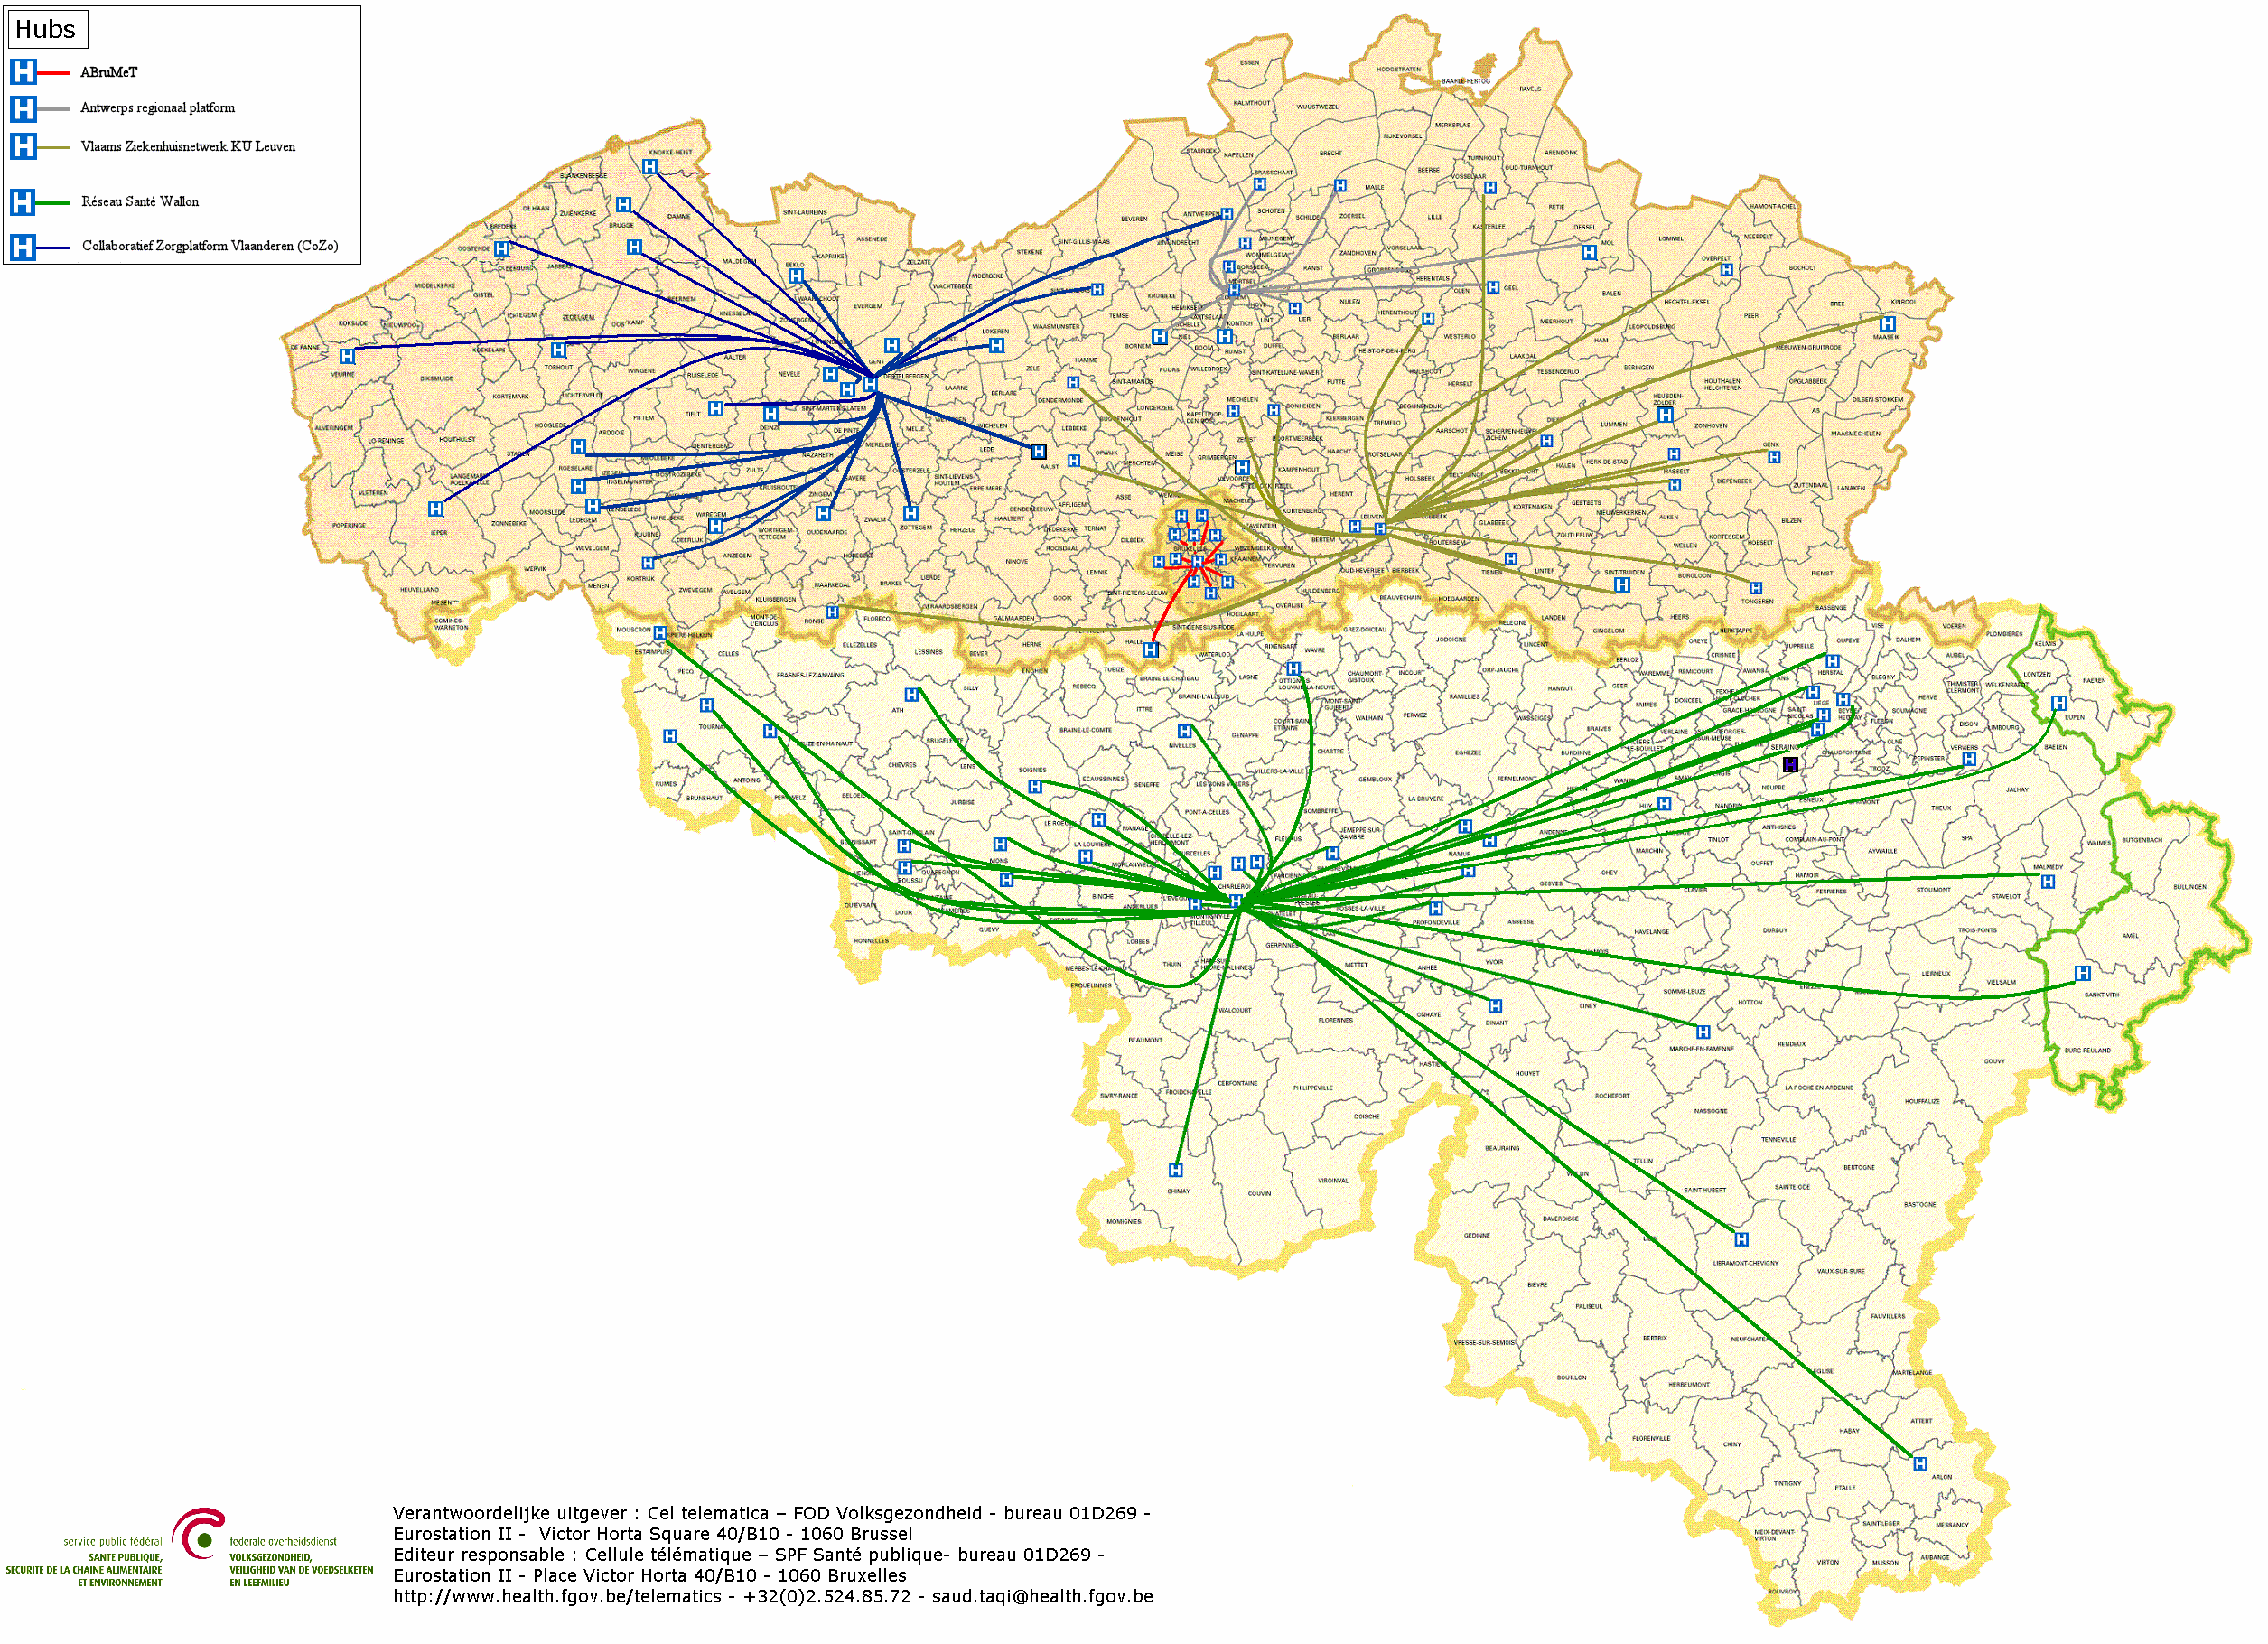

Verwijzingsrepertorium (hubs-metahub)
        5 hubs
        Collaboratief Zorgplatform (Cozo)
        Antwerpse Regionale Hub (ARH)
        Vlaams Ziekenhuisnetwerk KU Leuven (VZN)
        Réseau Santé Wallon (RSW)
        Réseau Santé Bruxellois (RSB)

Slide 76






Verwijzingsrepertorium (hubs-metahub)
3. Retrieve data from hub A
A
1: Where can we find data?
2: In hub A and C
4:
All data available
3: Retrieve data from hub C
C
B

Slide 77




Extramurale gegevens: kluizen
A
InterMed
BruSafe
C
B

Slide 78
eHealthBox
beveiligde elektronische brievenbus, specifiek ontwikkeld voor zorgverleners en -instellingen
doel: een veilige, asynchrone, elektronische mededeling van de gezondheidsgevens tussen de Belgische actoren in de gezondheidszorg mogelijk maken
capaciteit van 10 Mb omdat we het niet als archief willen gebruikt zien – mogelijkheid om linken te verzenden naar beelden op een server
beschikbaar als
  webservice (toegankelijk via een softwarepakket)
  webtoepassing (toegankelijk via een browser)

Slide 79
Geïnformeerde toestemming, zorgrelatie en toegangsmatrix
een zorgverlener of –instelling heeft alleen toegang tot gezondheidsgegevens van een patiënt bij een derde indien
  de patiënt zijn geïnformeerde toestemming heeft gegeven met betrekking tot het delen van gezondheidsgegevens
    hoe de geïnformeerde toestemming tot het delen van gezondheidsgegevens kan worden gegeven en wat de draagwijdte is, is vastgelegd in een reglement
  de zorgverlener of –instelling een zorgrelatie heeft met de patiënt
    hoe een zorgrelatie wordt bewezen, is voor de onderscheiden soorten zorgverleners en –instellingen is vastgelegd in een reglement
  de zorgverlener niet door de patiënt is uitgesloten van toegang tot zijn gezondheidsgegevens
  de betrokken gezondheidsgegevens toegankelijk zijn voor de betrokken soort zorgverlener (de zgn. toegangsmatrix)
    de toegangsmatrix is vastgelegd in een reglement
overzicht reglementen op https://www.ehealth.fgov.be/ehealthplatform/nl/reglementen

Slide 80
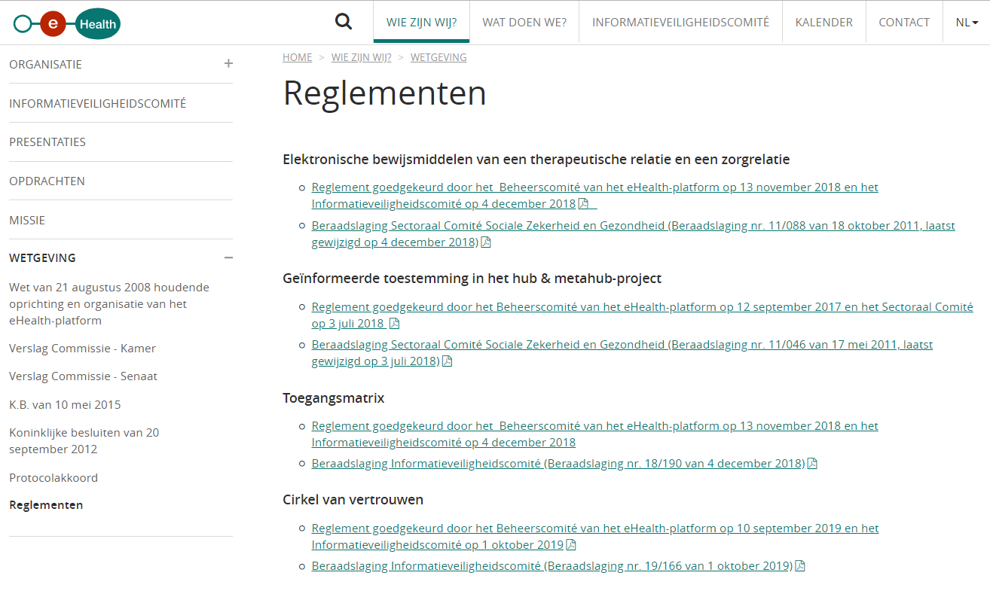
Overzicht reglementen

Slide 81
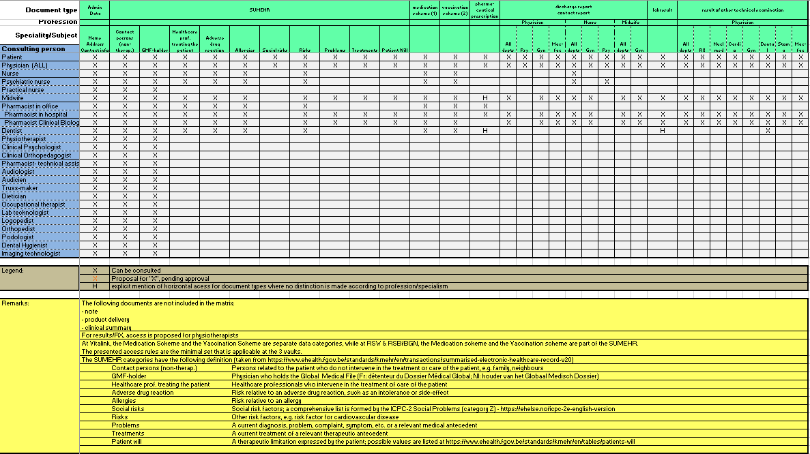
Huidige toegangsmatrix

Slide 82
Besluit
elektronische gegevensdeling is cruciaal ter ondersteuning van een kwaliteitsvolle gezondheidszorg
het gebruik van de basisdiensten van het eHealth-platform laat toe dit te doen met respect van de GDPR
de reglementen en beraadslagingen van het Informatieveiligheidscomité bieden rechtszekerheid

Slide 83
Besluit
toepassing van de GDPR
  bewustwording en ‘privacy by design’
  register van verwerkingsactiviteiten
  geen gebruik van persoonsgegevens buiten zorgverlening tenzij toestemming van de betrokkene
  privacyverklaring op website, in wachtkamer, …
  nakijken contracten met softwareleveranciers
  gebruik van diensten van eHealth-platform voor veilige gegevensuitwisseling
  respect van beraadslagingen van Informatieveiligheidscomité
  procedure bij incidenten

